Slide 1
資料２
（2）住まい・まちづくりと健康の関係性
【目 次】
１．第1回課題検討部会における意見 Ｐ 2
２．調査（GISデータを活用した地域分析、関係者ヒアリング） Ｐ 7
３．課題検討の方向性 Ｐ17
４．参考データ Ｐ19

Slide 2
１．第1回課題検討部会における意見

Slide 3
第1回課題検討部会の意見①
健康の考え方
〇 健康の本質に立ち返ってWHO憲章の定義に従うと、Well-beingと言っていることが大事。良き生ということで、それが生きがいとか、「住みごたえ」という言葉を使っている。
〇 単に、医療・福祉のサービスや住宅のサービスを受けるだけではなく、住まい手がどれだけ環境に関わることができるのかということの価値がWell-beingの本質だと思う。
〇 幸せ度、ワクワク度、生きがいといったものは、すでに健康のエビデンスがあるので、まちづくりの健康アウトカムとして「生活の中での楽しさ」みたいな指標を持ってくるというのはよいと思う。
〇 フレイル（※）の予防といわれる高齢者が介護の必要な状況になるまでの予防について、まちづくりは大きな役割を果たしていると思う。
※高齢者の虚弱（厚生労働省HPより）
調査
【全般】
〇 データを取るときに健康データを率だけではなく、個人をリンクさせて分析しないと、面で見ていてもあまり有益な情報は出てこないと感じる。

Slide 4
第1回課題検討部会の意見②
〇 長く生きるより、よりよく生きるためにはどういう住まいのあり方が必要なのかという観点に立って、GISなどを作成すると豊かさみたいなものが出てくるのではないか。
〇 断熱性能やバリアフリーは伝統的な規制の手段だが、まちづくりに入っているもので、うまく工夫することで、この部局でできる政策手段というものがあるのかという観点を、調査する前から考えていくことが必要。
〇 何らかの住宅の規制や、高齢者の賃貸住宅の確保、住宅の確保を見た安全確保など、新しいサービスとその規制を提案すれば、それらの管轄はこの部局の政策手段に入る可能性がある。
〇 住宅関係の分析がかなり限定的な分析になっているので、広げておくことも必要。
〇 男性は一人暮らしに弱いが女性は弱くない、男性は配偶者とだけ住むのがよいが女性は配偶者に加えて誰かがいる方がいいなど、男女でステレオタイプに思っているものと異なる結果がみられるので、そういう思い込みを取り払った状態でデータを見るということが重要。
〇 世帯の多様化と重なりがあると思うが、人口動態や人口構造の変化と健康というのも関連づけて論じていかなければいけない。
〇 できるだけ資料を集めて、世帯の議論と健康のデータの構造自体が関係づけられるようになっていると、後で便利だと思う。

Slide 5
第1回課題検討部会の意見③
【ケガ等】
〇 防犯とか防災の分野でセーフティコミュニティ（※）というものがあり、松原市と泉大津市で実施されている。
「ケガ」や「事故」など日常生活のなかで私たちの健康を阻害する要因を予防することによって、安全なまちづくりを進めているコミュニティのこと（（一社）日本セーフティコミュニティ推進機構HPより）
〇 住宅のバリアフリー化や、道がガタガタしているとか、住宅なり都市の問題である程度カバーできるのであれば、健康の調査にケガを入れるべきと思う。
〇 住宅のどこで脳卒中等が起こっているかを上げて、過去に起こったことを調査すると、将来のケガ等々が起こった場所との関連というのが見えてくるではないか。（参考データP20）
【孤立等】
〇 個人のデータとしてネットワークの大きさが測れるので、孤立化のデータとして見ることができる。
〇 1人暮らしではなく、孤立すると早く死ぬというのがデータとして出るのであれば、孤立しないようにというのは住宅政策でできるのでは。
〇 病院とか施設で、一定歩行機能とかが回復しても、帰る家の中の住まい方がめちゃくちゃで、とても帰れる状態じゃないなど、住まい方が乱れている場合が一定ある。

Slide 6
第1回課題検討部会の意見④
【子ども】
〇 健康というとお年寄りの問題が重視されてくる議論になりがちだと思うが、一方で、子どもの環境、健康というものと住環境の関係をもう少し取り組んでもいいのでは。
〇 子どもの時代の健康に関する蓄積が、その後の健康格差を縮める上で重要なので、高齢者だけでなく、子どもあるいは子育て世代というのに対象を向けるというのも重要なまちづくりのポイントになると思う。
〇 子どものときに、どういう育ち方をしているかが高齢期のときに大きく影響してくると思うし、DIYとか、まちづくりとかは、そういう育ち方をしていなければ難しい。
〇 基礎的な教養を持って、子どものときにいっぱい失敗をして習得した物が高齢期になって役に立つということが起こるような住教育というものを少し探ってみるということが大事かなと思う。
〇 子どもの虐待の問題が大きく、それが大人になってからの生きづらさや社会的孤立とものすごく強く結びついている。子どもたちが虐待から救えるような環境も、住宅と密接に結びついていると思うので、考えていくべき問題ではないか。

Slide 7
２．調査（GISを活用した地域分析、関係者ヒアリング）

Slide 8
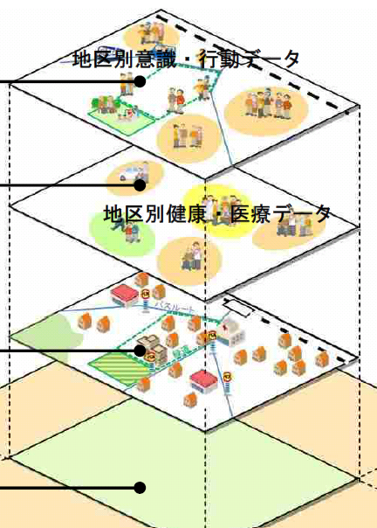
調査・分析の方法
■調査の趣旨
住まい・まちづくりが「健康」に与える影響を確認するため、モデル的な自治体において都市基盤や健康データ等の行動・意識に関するデータ収集を行い、地図情報を用いて住まいとまちづくり、健康等に関する相関関係について分析を行う。
【意識・行動データ】
生活実態、外出頻度、コミュニティ活動など
意識・行動データ
【健康データ】
介護状態、健康習慣、不健康指数など
相関関係を分析
健康データ
【都市基盤データ】
生活利便施設、医療福祉施設、公園、体育・文化施設、
公共交通、住宅（バリアフリー、断熱性）など
都市基盤データ
【調査対象地区】
基礎的データ（人口分布・密度、年齢構成）など
調査対象地区
〔資料〕「健康・医療・福祉のまちづくりの手引きー地区レベルの診断と処方箋ー」（国土交通省）より府作成

Slide 9
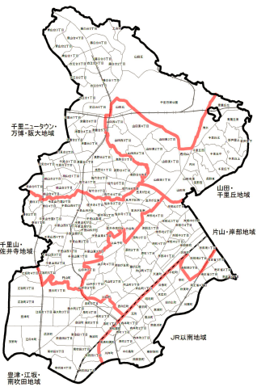
モデル地域（吹田市）における地域別の分析
○ 吹田市域を対象に、６つの地域別にGISによる地図情報を作成し、都市基盤や健康、意識・行動に関する各指標間の相関関係について分析。
■地域分け（吹田市）
■分析フロー
〇吹田市を６つの地域に区分
※市が設定する日常生活圏域
千里ニュータウン・万博・阪大地域
〇地域別に人口分布、年齢構成を整理
〇都市基盤データは、施設まで徒歩で移動できる範囲に住む人口の割合をGISを用いて数値化（人口カバー率）
山田・千里丘地域
千里山・
佐井寺地域
片山・岸部
地域
〇健康や意識・行動データを地域別に集計
〇地区別にデータを整理し一覧化、見える化
ＪＲ以南地域
豊津・江坂・南吹田地区
〇各データごとの相関関係の分析

Slide 10
地区別のデータ集計表
※１ 人口カバー率は高齢者の一般的な徒歩圏として半径500mを採用
※２ 一定のバリアフリー化 2か所以上の手すり又は段差のない屋内

Slide 11
分析結果の見える化（レーダーチャート）
○ 地域別に各指標をレーダーチャート_{※１}による見える化を行うと、地域によって項目ごとに差が生じていることが確認できた。
○ 例えば、「千里NT・万博・阪大」地域は外出や徒歩、健康、バリアフリー化に関する偏差が高く、「豊津・江坂・南吹田」地域では逆に同様の項目の偏差が低いことがうかがえる。
■「千里NT・万博・阪大」地域
■「豊津・江坂・南吹田」地域
都市基盤
意識・行動
健康
※１吹田市全体の平均を偏差値50とした場合の地区別データをグラフ化

Slide 12
モデル地域における地域別の状況（相関関係①）
○ 「介護・介助が必要ない」と都市構造データの相関を見ると、「文化・体育施設」と「日常生活サービス※」の徒歩圏人口カバー率との関係に一定の傾向がみられる。
※基幹的公共交通機関（鉄道・バス）、食品スーパー、医療施設（内科系）の３つ
■介護・介助が必要がない
× 文化・体育施設徒歩圏人口カバー率
■介護・介助が必要がない
× 日常生活サービス徒歩圏人口カバー率

Slide 13
モデル地域における地域別の状況（相関関係②）
○ 「介護・介助が必要ない」と住まいのデータの相関を見ると、「一定のバリアフリー化」と「断熱措置（二重サッシ等）」との間で一定の傾向がみられる。
■介護・介助が必要がない
× 一定のバリアフリー
■介護・介助が必要がない
× 断熱措置（二重サッシ等）

Slide 14
関係者ヒアリング①
健康に関するニーズや事業者の状況を把握するため、国や不動産仲介業、住宅供給事業者（民間）等の関係者にヒアリング調査を実施。
※ヒアリングにご協力いただいた関係者一覧 P16
まちづくりと健康
【「健康・医療・福祉のまちづくりの推進ガイドライン」】
〇 コンパクトシティーに対応したまちづくりをどう進めるかという一つのモデルとしてガイドラインを策定した。［国土交通省］
〇 ガイドラインの運用にあたっては、レセプトデータをはじめ、健康・医療データを共有・分析できるかがキモ。見附市の事例は市からデータを入手できたので分析ができた。［国土交通省］
〇 健康の取り組みから医療費に削減につながれば社会保障費の削減につながる。そういう機運をまちづくりの部署にも広げたいというのもガイドラインの意図としてある。［国土交通省］

Slide 15
関係者ヒアリング②
住まい
【全般】
〇 スマートウェルネスの動きはあるが、健康はお金を払っても欲しいというものでもなく、ビジネスにならない。 ［不動産仲介事業者①］
〇 「健康」でお金を取るのではなく、快適、心地いいという趣旨で進めるべきではないか。［不動産仲介事業者①］
〇 社内ワーキングを1度行ったことがあるが、健康は対象とする幅が広いことから、売り出す物や技術が絞り込めないという結論だった。住宅で包括的に健康への取組みを実施することは無理。 ［ハウスメーカー①］
〇 健康というのは手段であって目的ではない。母が元気で美しくいてほしいというのは目的だが、健康を目的にすると消費者には響かない。何のために健康施策を実施するのかが大切。最終的に医療費の削減が目的になってしまう。［ハウスメーカー①］
〇健康に対応した商品として居室内の空気環境を重要と考え、当社では炭を使った住宅が好評。［ハウスメーカー②］
〇吹田の「健都」で病院と連携した住宅がある。［ハウスメーカー③］（参考データP21）

Slide 16
ヒアリングにご協力いただいた関係者一覧
（五十音順）
・一般社団法人 大阪府宅地建物取引業協会
・大和ハウス工業株式会社
・株式会社長谷工コーポレーション
・フジ住宅株式会社
・株式会社リクルート住まいカンパニー
・国土交通省

Slide 17
３．課題検討の方向性

Slide 18
課題検討の方向性
○ モデル市（吹田市）において、地域別に都市構造や住宅、行動に関する各指標の関係を分析したところ、地域間での格差や一定の傾向が確認できました。
○ 今後、より詳細な分析を行うため、他自治体での同様の調査や満足度等の意識に関する調査・分析を継続的に行います。
（調査内容）
・他自治体において、モデル都市と同様の分析の実施
・「平成30年住生活総合調査」の住まいや環境に対する満足度の分析
・特徴ある地域に着目した住まいや住環境と健康に関する実地調査（府独自調査）
○ こうした結果に基づき、今後、健康に資すると考えられるまちづくりや住まいについて検討を進めていく必要があります。

Slide 19
４．参考データ

Slide 20
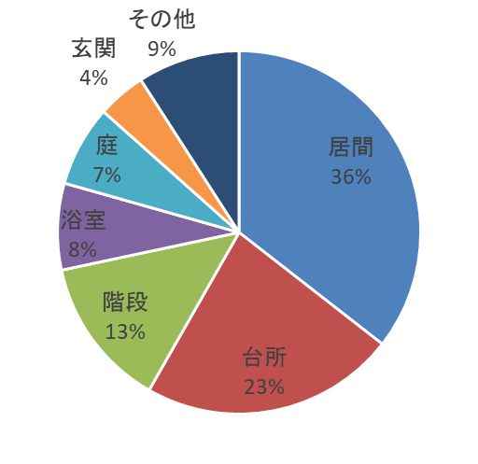
住宅内の事故の状況
○ 平成29年における全死亡者数は約134万人で、そのうち「家庭内における不慮の事故死」は14,671人である。交通事故死の5,004人の約３倍。
〇 事故発生場所は「居間」が36%と最も多く、次いで「台所」が23%、以下「階段」13%、「浴室」8%と続き、これらで全体の80%を占める。
■家庭内の不慮の事故死の状況
■住宅内の事故発生場所
 |  | 総数 |  | うち65歳以上
家庭内における不慮の事故死 計 |  | 14,671 | （100.0%） | 12,683 | （86.4%）
転倒・転落 |  | 2,685 | （18.3%） | 2,329 | （86.7%）
 | 同一平面上での転倒 | 1,646 |  | 1,498
 | 階段やステップでの転落・転倒 | 424 |  | 346
 | 建物や建造物からの転落 | 274 |  | 164
不慮の溺死及び溺水 |  | 5,941 | （40.5%） | 5,508 | （92.7%）
 | 浴槽内での溺死・溺水 | 5,498 |  | 5,100
 | 浴槽への転落による溺死・溺水 | 38 |  | 34
その他の不慮の窒息 |  | 3,795 | （25.9%） | 3,273 | （86.2%）
煙、火及び火炎への暴露 |  | 793 | （5.4%） | 595 | （75.0%）
熱及び高温物質との接触 |  | 67 | （0.5%） | 64 | （95.5%）
 | 蛇口からの熱湯との接触 | 47 |  | 47
有害物質による不慮の中毒・暴露 |  | 353 | （2.4%） | 110 | （31.2%）
その他の不慮の事故 |  | 1,037 | （7.1%） | 804 | （77.5%）
（参考）交通事故死 |  | 5,004 |  | 2,883 | （57.6%）
全国20の協力病院から国民生活センター危害情報システムに報告された家庭内事故（28,464件）を分析
（資料）平成29年人口動態統計（厚生労働省）
（資料）家庭内事故に関する調査報告書
（国民生活センター・1999年）

Slide 21
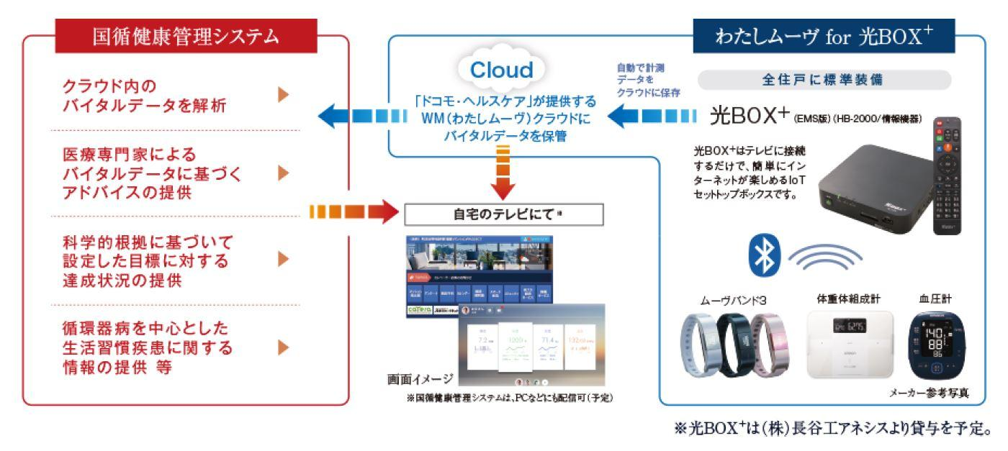
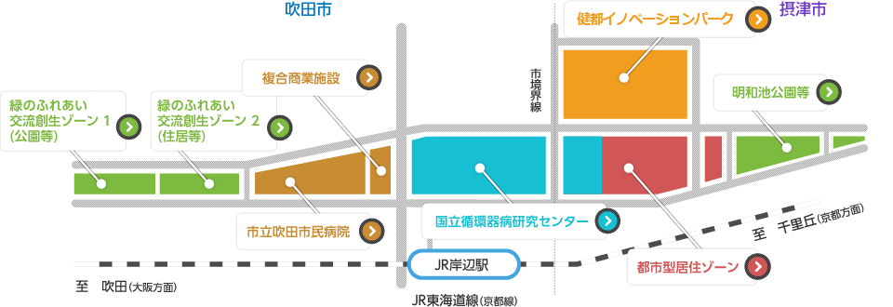
医療機関とマンション居住者の健康づくりの連携サービスの例
○ 健都では、ウェアラブル端末を用いて入手したマンション入居者の血圧・体重・活動量等のバイタルデータを国立循環器病研究センターに送信し、「国循健康管理システム」が解析を行い、医療専門家より日々の健康状態について助言を受けることができる「健都ザ・レジデンス健康ソフトサービス」の提供が進められている。
■「健都ザ・レジデンス健康ソフトサービス」概要図
■「健都」位置図

